Slide 1
Vodafone TÜRSAB’a Özel Bireysel Tarifeler
1
Red tarifeleri
Red Small Pro Plus
Red Medium Pro Plus
Red Large Pro Plus
Red Elite Pro
Dakika
Tüm Vodafonelularla ve sabit hatlarla sınırsız
Her Yöne 1000 Dk
Her Yöne 1000 Dk
Her Yöne 2000 Dk
Her Yöne 4000 Dk
Her Yöne 6000 Dk
SMS
Her Yöne 1000 SMS
Her Yöne 1000 SMS
Her Yöne 2000 SMS
Her Yöne 4000 SMS
Her Yöne 6000 SMS
İnternet
3 GB
4 GB
6 GB
6 GB
7 GB
6 GB
8 GB
Kontratlı Red Pro Plus fiyatı
(Baz=MNT)
49 TL
59 TL
69 TL
89 TL

Slide 2
Vodafone TÜRSAB’a
Özel Kurumsal Tarifeler
5 HAT VE ÜZERİ MAKSİMUM 10 ADET
KURUMSAL YENİ HAT VEYA
NUMARA TAŞIMADA GEÇERLİDİR.
2
Red Business
tarifeleri
Red Business Classic
Red Business
Red Business Elite
Dakika
Tüm Vodafonelularla ve sabit hatlarla sınırsız
Her Yöne 2000 Dk
Her Yöne 4000 Dk
Her Yöne 8000 Dk
SMS
Her Yöne 2000 SMS
Her Yöne 4000 SMS
Her Yöne 8000 SMS
İnternet
2 GB
4 GB
8 GB
Kontratlı pazar fiyatı
75TL
95 TL
115 TL
Pazarla Fark
-25 TL
-31 TL
-37 TL
Özel Teklif
50 TL
64 TL
78 TL

Slide 3
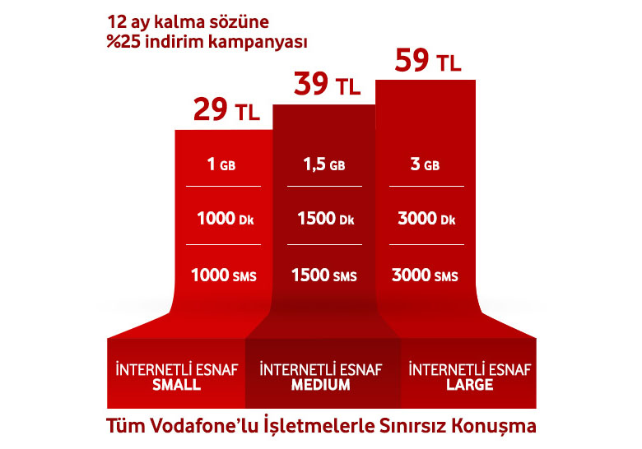

Vodafone TÜRSAB’a Özel Küçük Bütçeli Bireysel-Kurumsal Tarife
4
TÜM VODAFONE’LU İŞLETMELERLE SINIRSIZ KONUŞMA +1 TL’YE TÜM
VODAFONE’LULARLA SINIRSIZ KONUŞMA

Slide 4
BİREYSEL VEYA KURUMSAL OLARAK NUMARASINI VODAFONE’A TAŞIMAK VEYA YENİ HAT ALMAK İSTEYEN TÜRSAB ÜYELERİ AŞAĞIDAKİ SÜREÇLERİ TAKİP EDECEKLER.
*0541 590 98 01 Gsm Numarası veya burcak.erakalin@vpro.com.tr eposta adresinden
FSK Satış Müdürü BURÇAK ERAKALIN’a ulaşarak işlemlerini başlatabilirler.
Bireysel İşlemler için;
*Kimlik Fotokopisi
*Adres Gösterir Belge (İkametgah, fatura örneği v.s)
*GSM numaraları
Kurumsal Aboneler için
*Şirket Vergi Levhası
*İmza sirküleri
*Son 2 aya ait tahakkuk belgesi
*Ortakların Kimlik Fotokopileri
*Fatura Örnekleri
*GSM Numaraları
İstenecektir.
İstenilen belgeler mail yoluyla burcak.erakalin@vpro.com.tr mail adresine gönderildikten sonra
İstanbul içindeki aboneler ziyaret edilerek sözleşme ve taahhütler onaylatılacak simkartları teslim edilecektir. İstanbul dışı adreslere belgeler MNG Kargo yoluyla gönderilecek ve onayları alınacaktır. (Vodafone Simkartlar da abonelere kargo ile gönderilecektir)
*Evraklar yetkili ofise ulaştıktan sonra yeni tesisler 1 gün Numara Taşıma ile işlem yapılan hatlar 4-6 günde Vodafone’da aktif olacaktır.
*Tüm sorularınız için BURÇAK ERAKALIN Bey’i arayabilir veya mail gönderebilirsiniz.
Muhakkak size dönüş yapılacaktır.
5

Slide 5
5
En Çok Sorulan Sorular ve Cevapları:
1. Bu tarifeler sadece başka operatörden numara taşımada mı geçerli?
Diğer operatörden taşınma, yeni hat açılması durumunda ve mevcut Vodafone aboneleri için de geçerlidir. Abonenin cihaz veya tarife kontratı varsa bu tarifelere geçişe engel olmayıp, geçiş sonrası daha önce imzaladığı kontrattan bir cezası çıkabilir. Bu ceza kontrolü ve sorumluluğu abonelere aittir. Vodafone içi tarifeler arası geçiş, kontrat cezalarını ortadan kaldırmamaktadır.
2. İş birliği ve kampanya süresi ne kadar?
İşbirliği süresi 12 aydır. Tarifelerde de 12 ay kontrat zorunluluğu vardır.
3. Broşürlerde 5 yakını deniliyor, oysa sayın başkan sayı sınırlaması olmaksızın diye duyuru yapmıştı; kaç kişiye kadar bu tarifelerden yararlanılabiliyor?
Broşürlerde 5 yakını deniliyor; ancak TÜRSAB için sayı sınırı bulunmamaktadır, ayrıca TÜRSAB üyesi yakınının aynı kütükte olması zorunluluğu da yoktur.
4. Yeni hat alımında bunlar geçerli değil mi?
Yeni hat açılımı durumunda 12 ay kontratlı olarak bu teklifler geçerlidir.
5. Mevcut Vodafone abonesi olup başka tarifelerdeki TÜRSAB üyesi acentalar bu tarifelerden istediğine geçiş yapabilecek mi?
Abonenin cihaz veya tarife kontratı varsa bu tarifelere geçişe engel olmayıp, geçiş sonrası daha önce imzaladığı kontrattan bir cezası çıkabilir. Bu ceza kontrolü ve sorumluluğu abonelere aittir. Vodafone içi tarifeler arası geçiş, kontrat cezalarını ortadan kaldırmamaktadır.

